Slide 1
Практико-значимый проект
Тема: “Сюжетно-ролевая игра как форма взаимодействия
взрослого с детьми в средней группе
(в соответствии ФГОС)”
Выполнила Константинова Г. В.
воспитатель МБДОУ - д/с №4 «Сказка»

Slide 2
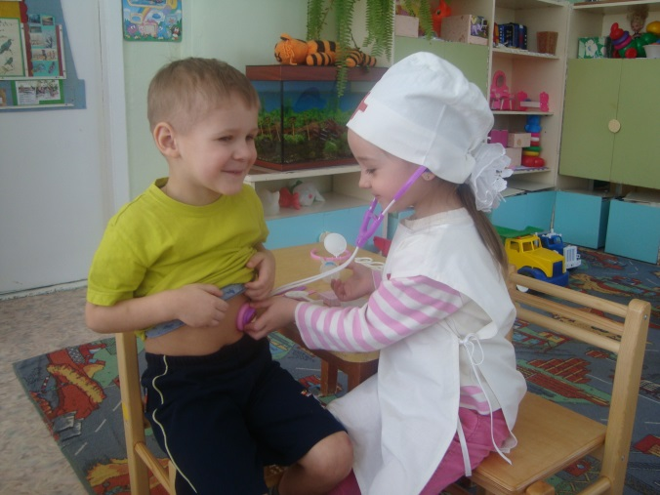
Актуальность проекта
Сюжетно-ролевая игра занимает ведущее место в жизни детей 4-5лет.Ребенок с увлечением выстраивает сюжеты, стремится к проигрыванию самых разнообразных ролей. Становится более инициативным . Возросшие возможности позволяют ему выбирать тему и намечать замысел игры ;обустраивать игровое пространство при помощи предметов ;использовать в игре различные атрибуты . Опыта иногда бывает недостаточно .Мы взрослые, должны направить свои усилия на обогащение детей в игре, которые проявляются через диалог и игровое действие.

Slide 3
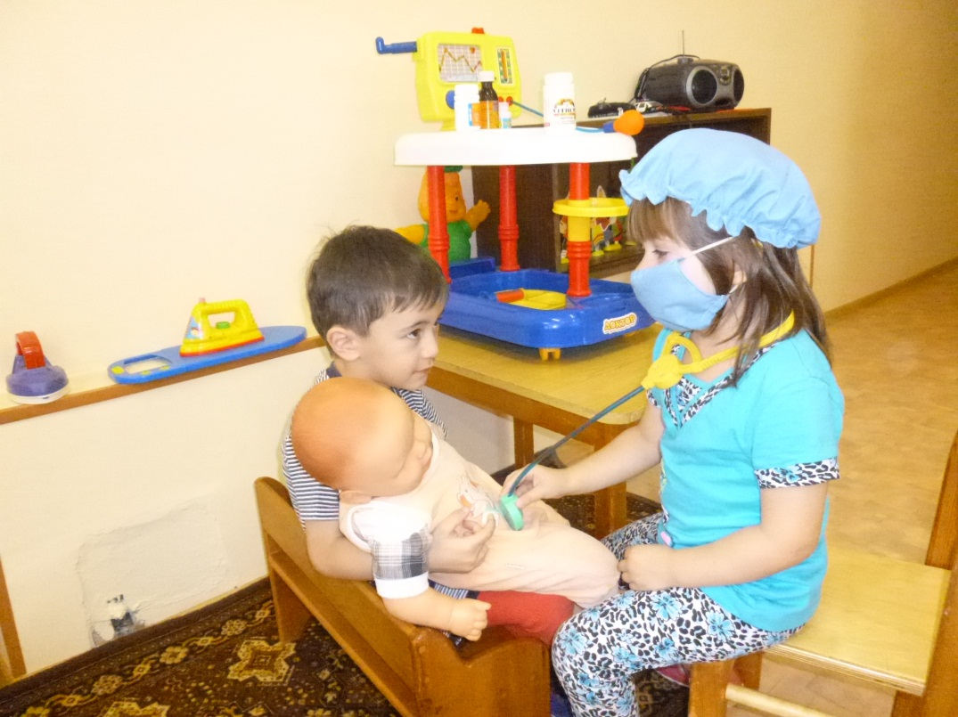
Цель проекта: Организация процесса сюжетно-ролевой игры как формы взаимодействия взрослого с детьми.
Объект : сюжетно-ролевая игра дошкольника.
Предмет : методы руководства сюжетно-ролевой игры в средней группе.

Slide 4
Задачи проекта
Дети | Педагоги | Родители
Обогащение опыта и знаний о предметном мире , о труде взрослых. Формирование игровых навыков и умений. Развитие речевого общения между детьми , в частности диалога. Использование детьми предметов – заместителей. Умение детей брать на себя роль , главную или второстепенную. Развитие воображения, творчества детей. | Разработка проекта , определение цели , задач , содержания проекта. Изучение и анализ методической литературы по теме проекта. Обогащение предметно -развивающей среды в рамках проекта. Оформление материалов проекта. | Ознакомление с задачами и содержанием проекта. Повышение компетентности родителей о важности сюжетно-ролевой игры в жизни детей. Участие в мероприятиях в рамках проекта. Участие в обогащении предметно-развивающей среды в рамках проекта.

Slide 5
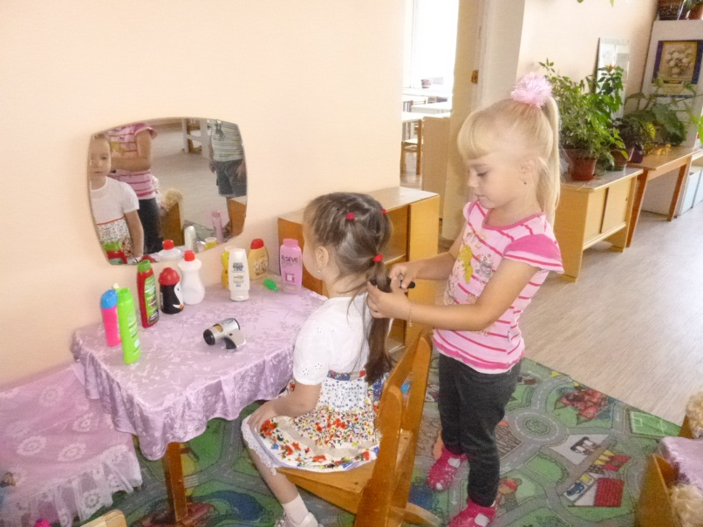
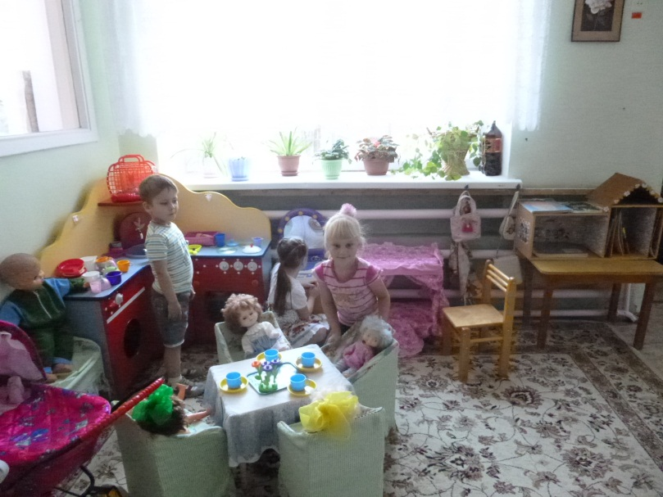
Развитие интегративных качеств
Одна из основных форм осуществления интегративного подхода в ДОУ - игровая деятельность, позволяющая объединить различные области знаний. Игра – наиболее доступный для детей вид деятельности, это способ переработки полученных из окружающего мира впечатлений, знаний, она выполняет роль комплексного развития всех аспектов целостной личности, оказывает влияние на весь ход и результат развития дошкольника.
Сюжетно-ролевая игра “Парикмахерская”
Сюжетно-ролевая игра “Семья”

Slide 6
Развитие предметно-пространственной среды . Требования:
Насыщенность среды.
Обеспечение игровой, познавательной, исследовательской,
творческой активности.
Эмоциональное благополучие детей во взаимодействии с окружающими.
Трансформируемость изменений в зависимости от образовательной ситуации , в том числе от меняющихся интересов и возможностей детей.
Полифункциональность предполагает возможность разнообразного использования различных составляющих предметной среды.
Вариативность предполагает периодическую сменяемость игрового материала, появление новых предметов, стимулирующих игровую, двигательную ,познавательную и исследовательскую активность детей.
Безопастность предметно-пространственной среды по обеспечению надежности их использования.

Slide 7
Образовательные области:
Социально - коммуникативное развитие (социализация, нравственное воспитание)
Познавательное развитие (познавательно – исследовательская деятельность, социально – культурные ценности, ознакомление с миром природы)
Художественно – эстетическое развитие ( музыкально- художественная деятельность, конструктивно- модельная деятельность, приобщение к искусству, изо – деятельность.)
Речевое развитие (развитие речи, художественная литература)
Физическое развитие(физическая культура, формирование начальных представлений о здоровом образе жизни)

Slide 8
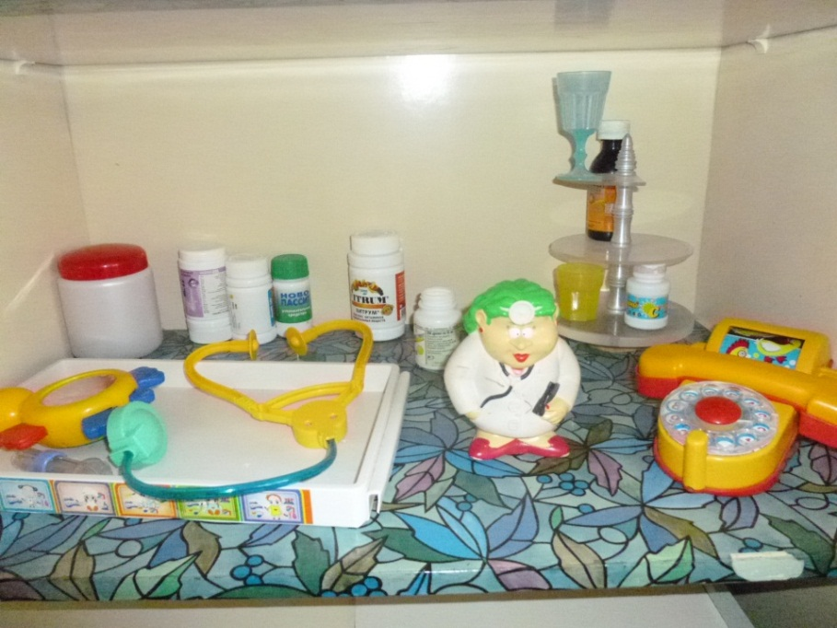
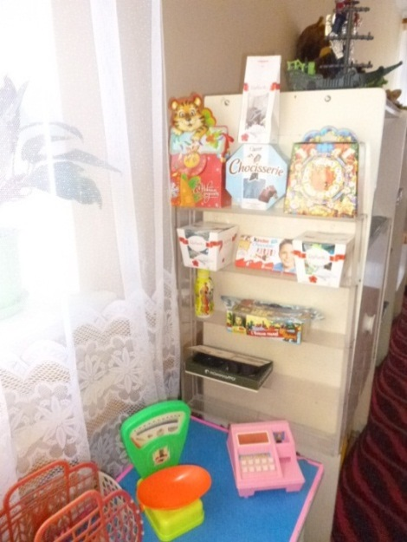
Этапы реализации проекта.
1.Подготовительный(сентябрь-октябрь)
2.Организационно-содержательный(октябрь-апрель)
3.Итоговый(июнь-июль)
ПЕРВЫЙ ЭТАП :
Необходимо создать условия для игровой деятельности в группе с учетом места , режима дня . Создать материально-игровую базу : игрушки , пособия , атрибуты , бросовый материал ,который используется детьми во время сюжетно –ролевой игры.
.

Slide 9
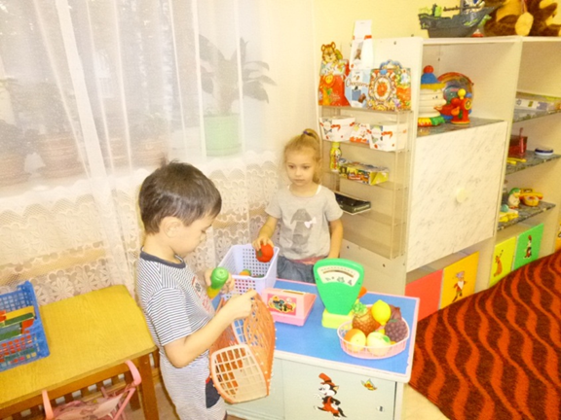
ВТОРОЙ ЭТАП:
Развивать и обогащать содержание детской игры с использованием различных методов и приемов , таких как : наблюдения , экскурсии , встречи с людьми разных профессий , чтение художественной литературы , рассказ воспитателя о труде взрослых , использование иллюстраций , непосредственное участие воспитателя в игре , предложения , советы , разъяснения.
Задачи: помогать детям налаживать взаимодействия в совместной игре , развернуть сюжет , обогащать словарь , развивать речь детей.
Сюжетно-ролевая игра “Больница” Сюжетно-ролевая игра “Почта”
Сюжетно-ролевая игра “Шоферы”
Сюжетно-ролевая игра “Путешествие”
Сюжетно-ролевая игра “Универсам”
Сюжетно-ролевая игра “Магазин”
Сюжетно-ролевая игра “Рыбаки”
Сюжетно-ролевая игра “Хлебозавод”
Сюжетно-ролевая игра “Аптека”
Сюжетно-ролевая игра “На приеме у врача”

Slide 10
ТРЕТИЙ ЭТАП :
Проведение открытых мероприятий для педагогов :
Семинар на тему: “сюжетно-ролевая игра как форма взаимодействия взрослого
с детьми”
Открытый просмотр сюжетно-ролевой игры
Работа с родителями:
Консультация на тему: “сюжетно-ролевая игра как форма взаимодействие
взрослого с детьми”.
Беседа на тему:”сюжетно-ролевая игра в жизни ребенка” .
Показ обыгрывания сюжетно-ролевой игры.

Slide 11
Практическая значимость
Использование игры для всестороннего воспитания и развития ребенка . Опытный педагог, знающий индивидуальные и возрастные особенности детей дошкольного возраста, умеющий создавать игровые объединения не по своему усмотрению, а исходя из интересов детей, способен сделать сюжетно-ролевую игру увлекательным процессом, в ходе которой, дети собираются в сплоченные группы и могут реализовать себя, активно участвуют в игровых действиях.

Slide 12
Список литературы
1.Веракса,Н.Е.От рождения до школы. Основная общеобразовательная программа дошкольного образования [Текст] /Н.Е.Веракса – М.,2010
2. Михайленко Н.Я., Короткова Н.А. Организация сюжетной игры в детском саду: Пособие для воспитателя. 2-е изд., «ГНОМ и Д», 2001.
3. Субботина Л.Ю. Развитие воображения у детей. Популярное пособие для родителей и педагогов. -Ярославль: Академия Развития, 1996.
4. Широкова Г.А. Справочник дошкольного психолога / серия «Справочник» Ростов Н/Д: «Феликс», 2004.
5. Виноградова Н.А. ,Позднякова Н.В. Сюжетно-ролевые игры
для старших дошкольников. Практическое пособие-2010г.

Slide 13
Заключение
Сюжетная игра-самая привлекательная для дошкольного возраста деятельность . Ее привлекательность объясняется тем , что в игре ребенок испытывает внутреннее субъективное ощущение свободы , подвластности ему вещей , действий , отношений -всего того , что в практической продуктивной деятельности оказывает сопротивление , дается с трудом . Это состояние внутренней свободы связано со спецификой сюжетной игры-действием в воображаемой , условной ситуации .Все эти возможности сюжетной игры расширяют практический мир дошкольника и обеспечивают ему внутренний эмоциональный комфорт.

Slide 14
Практико-значимый проект
Тема: «Сюжетно-ролевая игра как форма взаимодействия
взрослого с детьми в средней группе
(в соответствии ФГОС).»
Выполнила Константинова Г.В
воспитатель МБДОУ - д/с №4 «Сказка»
г

